Slide 1
WebService
Notes:
1、在自己的机器上写一个HelloWorld，让同学们调用一下试试。
然后再导出什么是WebService。--通过ServerSocket讲解WebService的实现。

Slide 2
解决几个问题?
什么是WebService?
它能做什么?
为什么要学习WebService?
学习WebService要达到什么目的？
Notes:
1、WebService不是我们主要技术，但它却应该是不可缺少的技术。
就像是我们吃饭，各种附加的调味品是可有可无的，因为我们吃的是饭，而不是调味品。但是有了调味品以后会是一种什么样子呢？
这就好经是生存与生活的对比。生存是必须品，生活是奢侈品。

Slide 3
简单的网络应用：
Java应用程序
简单的网络应用使用单一语言写成，它的
唯一外部程序就是它所依赖的数据库。
大家想想是不是这样呢？
View-jsp
SQL
Control/Service
DAO/Model
DB
Notes:
1、先让我们来看两张图。
2、到目录为止，大家写的应用程序基本上都这是种。

Slide 4
复杂的网络应用：
Java应用程序
C#.NET应用
手机终端
C#应用
穿戴设备
PHP应用
View
Control-对外公布服务层
DAO/Model
DB
更为复杂的应用除了自己内部
调用之外有可能还会对外部
程序提供服务，更或是调用其他
应用。

Slide 5
先理解什么是服务:
现在的应用程序变得越来越复杂，甚至只靠单一的应用程序无法完成全部的工作。更别说只使用一种语言了。
大家在写应用程序查询数据库时，并没有考虑过为什么可以将查询结果返回给上层的应用程序，甚至认为，这就是数据库应该做的，其实不然，这是数据库通过TCP/IP协议与另一个应用程序进行交流的结果，而上层是什么样的应用程序，是用什么语言，数据库本身并不知道，它只知道接收到了一份协议，这就是SQL92查询标准协议。
目前的云计算、云查杀都是一种服务，现在比较流行的说法是SOA(面向服务的框架)。
既然数据库可以依据某些标准对外部其他应用程序提供服务、而且不关心对方使用什么语言，那我们为什么就不能实现跨平台、跨语言的服务呢？
只要我们用Java写的代码，可以被任意的语言所调用，我们就实现了跨平台，跨语言的服务！

Slide 6
对几个问题的回答:
WebService，顾名思义就是基于Web的服务。它使用Web(HTTP)方式，接收和响应外部系统的某种请求。从而实现远程调用.
我们可以调用互联网上查询天气信息Web服务，然后将它嵌入到我们的程序(C/S或B/S程序)当中来，当用户从我们的网点看到天气信息时，他会认为我们为他提供了很多的信息服务，但其实我们什么也没有做，只是简单调用了一下服务器上的一段代码而已。
学习WebService可以将你的服务(一段代码)发布到互联网上让别人去调用,也可以调用别人机器上发布的WebService,就像使用自己的代码一样.。
Notes:
1:从WebService的工作模式上理解的话，它跟普通的Web程序（比如ASP、JSP等）并没有本质的区别，都是基于HTTP传输协议的程序。
2:WebService所使用的数据均是基于XML格式的。目前标准的WebService在数据格式上主要采用SOAP协议。SOAP协议实际上就是一种基于XML编码规范的文本协议。

Slide 7
在开始之前必须要让先了解几个名词：
名词1：XML. Extensible Markup Language －扩展性标记语言
  XML，用于传输格式化的数据，是Web服务的基础。
    namespace-命名空间。
      xmlns=“http://itcast.cn” 使用默认命名空间。
      xmlns:itcast=“http://itcast.cn”使用指定名称的命名空间。
名词2：WSDL – WebService Description Language – Web服务描述语言。
  通过XML形式说明服务在什么地方－地址。
  通过XML形式说明服务提供什么样的方法 – 如何调用。
名词3：SOAP-Simple Object Access Protocol(简单对象访问协议)
  SOAP作为一个基于XML语言的协议用于有网上传输数据。
  SOAP = 在HTTP的基础上+XML数据。
  SOAP是基于HTTP的。
    SOAP的组成如下：
      Envelope – 必须的部分。以XML的根元素出现。
      Headers – 可选的。
      Body – 必须的。在body部分，包含要执行的服务器的方法。和发送到服务器的数据。
以下简单了解一个WSDL,SOAP的格式

Slide 8
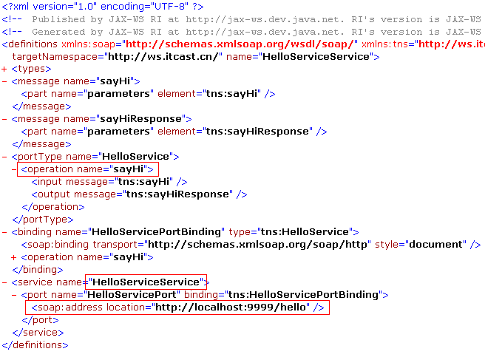
WSDL－说明服务在哪里，如何调用，其实就是一个使用说明书：
3、ws所提供的方法－即服务
2、WS的名称
1、WS的地址
Notes:
<?xml version="1.0" encoding="UTF8" ?>
<definitions xmlns:soap="http://schemas.xmlsoap.org/wsdl/soap/"
xmlns:tns="http://ws.itcast.cn/" xmlns:xsd="http://www.w3.org/2001/XMLSchema"
xmlns="http://schemas.xmlsoap.org/wsdl/" targetNamespace="http://ws.itcast.cn/"
name="HelloServiceService">
<types>
<xsd:schema>
<xsd:import namespace="http://ws.itcast.cn/"
schemaLocation="http://localhost:9999/hello?xsd=1" />
</xsd:schema>
</types>
<message name="sayHi">
<part name="parameters" element="tns:sayHi" />
</message>
<message name="sayHiResponse">
<part name="parameters" element="tns:sayHiResponse" />
</message>
<portType name="HelloService">
<operation name="sayHi">
<input message="tns:sayHi" />
<output message="tns:sayHiResponse" />
</operation>
</portType>
<binding name="HelloServicePortBinding" type="tns:HelloService">
<soap:binding transport="http://schemas.xmlsoap.org/soap/http"
style="document" />
<operation name="sayHi">
<soap:operation soapAction="" />
<input>
<soap:body use="literal" />
</input>
<output>
<soap:body use="literal" />
</output>
</operation>
</binding>
<service name="HelloServiceService">
<port name="HelloServicePort" binding="tns:HelloServicePortBinding">
<soap:address location="http://localhost:9999/hello" />
</port>
</service>
</definitions>

Slide 9
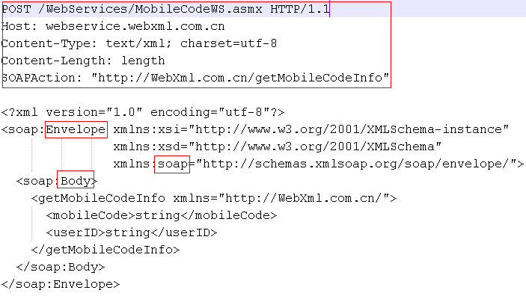
SOAP协议的范本：－请求示例：
以下发出HTTP请求，但不同的是向服务器发送的是XML数据！
1、因为是在HTTP上发数据，
所以必须先遵循HTTP协议
2、XML部分即SOAP协议，必须包含
Envelope元素和Body元素。
Notes:
POST /WebServices/MobileCodeWS.asmx HTTP/1.1
Host: webservice.webxml.com.cn
Content-Type: text/xml; charset=utf-8
Content-Length: length
SOAPAction: "http://WebXml.com.cn/getMobileCodeInfo"
<?xml version="1.0" encoding="utf-8"?>
<soap:Envelope xmlns:xsi="http://www.w3.org/2001/XMLSchema-instance"
xmlns:xsd="http://www.w3.org/2001/XMLSchema"
xmlns:soap="http://schemas.xmlsoap.org/soap/envelope/">
<soap:Body>
<getMobileCodeInfo xmlns="http://WebXml.com.cn/">
<mobileCode>string</mobileCode>
<userID>string</userID>
</getMobileCodeInfo>
</soap:Body>
</soap:Envelope>

Slide 10
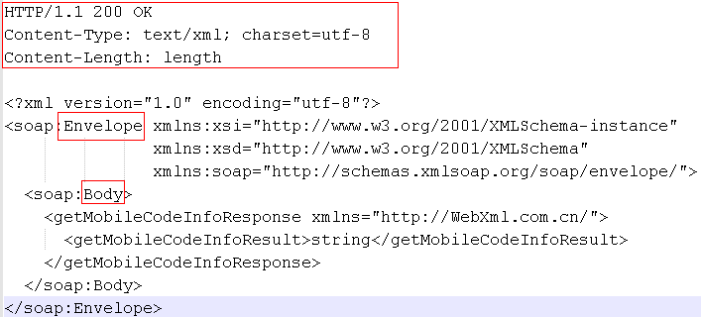
SOAP协议：－响应示例：
响应的信息，同发送信息一样，先必须是HTTP协议，然后再遵循SOAP协议。
Notes:
HTTP/1.1 200 OK
Content-Type: text/xml; charset=utf-8
Content-Length: length
<?xml version="1.0" encoding="utf-8"?>
<soap:Envelope xmlns:xsi="http://www.w3.org/2001/XMLSchema-instance"
xmlns:xsd="http://www.w3.org/2001/XMLSchema"
xmlns:soap="http://schemas.xmlsoap.org/soap/envelope/">
<soap:Body>
<getMobileCodeInfoResponse xmlns="http://WebXml.com.cn/">
<getMobileCodeInfoResult>string</getMobileCodeInfoResult>
</getMobileCodeInfoResponse>
</soap:Body>
</soap:Envelope>

Slide 11
在Java项目中发布第一个WS服务：
那么如何才可以发布一个WebService呢？
在JDK1.6中JAX-WS规范定义了如何发布一个webService服务。
JAX-WS是指Java Api for XML – WebService.
用Jdk1.6.0_21以后的版本发布一个WebService服务.
与Web服务相关的类，都位于javax.jws.*包中。
  主要类有：
    @WebService － 它是一个注解，用在类上指定将此类发布成一个ws.
    Endpoint – 此类为端点服务类，它的方法publish用于将一个已经添加了@WebService注解对象绑定到一个地址的端口上。
Notes:
JAX(Java Api for Xml)-WS规范是一组XML web services的JAVA API。JAX-WS允许开发者可以选择RPC-oriented或者message-oriented 来实现自己的web services。
在 JAX-WS中，一个远程调用可以转换为一个基于XML的协议例如SOAP。在使用JAX-WS过程中，开发者不需要编写任何生成和处理SOAP消息的代码。JAX-WS的运行时实现会将这些API的调用转换成为对应的SOAP消息。
在服务器端，用户只需要通过Java语言定义远程调用所需要实现的接口SEI （service endpoint interface），并提供相关的实现，通过调用JAX-WS的服务发布接口就可以将其发布为WebService接口。
在客户端，用户可以通过JAX-WS的API创建一个代理（用本地对象来替代远程的服务）来实现对于远程服务器端的调用。
当然 JAX-WS 也提供了一组针对底层消息进行操作的API调用，你可以通过Dispatch 直接使用SOAP消息或XML消息发送请求或者使用Provider处理SOAP或XML消息。
通过web service所提供的互操作环境，我们可以用JAX-WS轻松实现JAVA平台与其他编程环境（.net等）的互操作。
JAX-WS与JAX-RPC之间的关系
Sun最开始的web services的实现是JAX-RPC 1.1 (JSR 101)。这个实现是基于Java的RPC,并不完全支持schema规范，同时没有对Binding和Parsing定义标准的实现。
JAX-WS2.0 (JSR 224)是Sun新的web services协议栈，是一个完全基于标准的实现。在binding层，使用的是the Java Architecture for XML Binding (JAXB, JSR 222)，在parsing层，使用的是the Streaming API for XML (StAX, JSR 173)，同时它还完全支持schema规范。
1:需要注意的是,jdk1.6._07以后jdk版本发布WebService时必须要完整的对代码进行注解,如果使用的是jdk1.6.0_21以后版本,因为它已经内含了ws2.1所以,可以只对类添加@WebService的注解.
以下是两段不同的代码:
在jdk1.6.0_13的版本上发布的ws:
package com.itcast;
import javax.jws.WebMethod;
import javax.jws.WebService;
import javax.jws.soap.SOAPBinding;
import javax.jws.soap.SOAPBinding.Style;
import javax.xml.ws.Endpoint;
@WebService(targetNamespace="http://loalhost:9999/helloworld")
@SOAPBinding(style=Style.RPC)//只支持RPC的消息风格
public class HelloWorld {
//以下通过@WebMethod注解,对外公开方法
@WebMethod
public String sayHello(){
return "HelloWorld";
}
public static void main(String[] args) {
Endpoint.publish("http://localhost:9999/helloworld",new HelloWorld());
}
}
2:以下是在jdk1.6.0_24上发布的WebService代码:
package com.itcast;
import javax.jws.WebService;
import javax.xml.ws.Endpoint;
@WebService//注意只有此一个注解,此注解也是必须的,默认的SOAP消息风格为:DOCUMENT
public class HelloWorld {
public String sayHello(){
return "HelloWorld";
}
public static void main(String[] args) {
Endpoint.publish("http://localhost:9999/helloworld",new HelloWorld());
}
}

Slide 12
如何发布一个web服务：
１、在类上添加@WebService注解。
  这是jdk1.6提供的一个注解。它位于：javax.jws.*包中。
２、通过EndPoint(端点服务)发布一个webService。
  Endpoint也是jdk提供的一个专门用于发布服务的类，它的publish方法接收两个参数，一个是本地的服务地址，二是提供服务的类。它位于javax.xml.ws.*包中。
  static Endpoint.publish(String address, Object implementor)
  在给定地址处针对指定的实现者对象创建并发布端点。
  stop方法用于停止服务。
  EndPoint发布完成服务以后，将会独立的线程运行。所以，publish之后的代码，可以正常执行。
其他注意事项：
  给类添加上@WebService注解后，类中所有的非静态方法都将会对外公布。
  不支持静态方法，final方法。－
  如果希望某个方法(非static,非final)不对外公开，可以在方法上添加@WebMethod(exclude=true)，阻止对外公开。
  如果一个类上，被添加了@WebService注解，则必须此类至少有一个可以公开的方法，否则将会启动失败。
Notes:
package cn.leaf.two;
import java.util.Date;
import javax.jws.WebMethod;
import javax.jws.WebService;
import javax.xml.ws.Endpoint;
/**
* 发布第一个web服务
* @author 王健
*/
@WebService
public class OneService{
//以下方法由于是final的，所以不会对外公开
public final String sayHi(String name){
return name+",你好，现在时间是:"+new Date();
}
//通过exclude=true,设置在发布时不包含此方法
@WebMethod(exclude=true)
public String sayHi1(String name){
return name+",你好，现在时间是:"+new Date();
}
public String sayHi2(String name){
return name+",你好，现在时间是:"+new Date();
}
public static void main(String[] args) throws Exception{
//发布服务
Endpoint end = Endpoint.publish("http://127.0.0.1:9999/one",new OneService());
System.out.println(“服务发布成功”);
Thread.sleep(2000);
end.stop();
}
}

Slide 13
第一个WebService服务
//1、添加注解
@WebService
public class OneService {
//2、至少包含一个可以对外公开的服务
public String sayHello(String name){
System.err.println("invoke "+name);
return "Hello "+name;
}
public static void main(String[] args) {
//3、第一个参数称为Binding即绑定地址，
//第二个参数是实现者，即谁提供服务
Endpoint.publish("http://localhost:9999/one", new OneService());
}
}
1、给类添加注解
2、声明实例方法
3、使用端点服务，将对象
绑定到一个地址和端口。
同时必须要在端口后面
给服务取一个名称
4、在IE地址栏输入以下地址访问：
http://localhost:9999/one?wsdl
Notes:
package com.itcast;
import javax.jws.WebService;
import javax.xml.ws.Endpoint;
/**
* 第一个WebService服务应用
*/
//通过注解,标明此类发布为一个WebService
@WebService
public class HelloWorld {
public String sayHello(){
return "Hello World";
}
//在main方法中,使用javax.xml.ws.Endpoint端点发布一个应用
public static void main(String[] args) {
Endpoint.publish("http://127.0.0.1:9999/helloworld",
new HelloWorld());
}
}
代码说明:HelloWorld类的所有非静态公开方法将对外部暴露.

Slide 14
服务发布成功了，如何调用呢？请看说明书-WSDL：
在地址栏输入(注意后面的参数?wsdl)
  http://127.0.0.1:9999/helloworld?wsdl
目前不是访问webService,只是获取一个用于描述WebService的说明文件,即:wsdl文件.
wsdl- WebService Description Language,是以XML文件形式来描述WebService的”说明书”,有了说明书,我们才可以知道如何使用或是调用这个服务.
Notes:
1:在MyEclipse中新建立一个项目.在此项目中,将调用另一个项目中发布的WebService
2:步骤如下:
1:首先要根据http://127.0.0.1:9999/helloworld?wsdl获取WebService的使用说明书.
2:在Jdk的当前版本下,Jdk1.6.0_24,通过wsimport这个工具来生成远程调用的源代码.(建议生成扩展名为.java的文件)
3:在本项目中,通过调用生成代码的形式调用远程服务.成功返回”helloWorld”.

Slide 15
使用wsimport生成本地调用代码：
说明书看不懂怎么办？别急JDK能看懂：
wsimport是jdk自带的,可以根据wsdl文档生成客户端调用代码的工具.当然,无论服务器端的WebService是用什么语言写的,都将在客户端生成Java代码.服务器端用什么写的并不重要.
wsimport.exe位于JAVA_HOME\bin目录下.
常用参数为:
  -d<目录> - 将生成.class文件。默认参数。
  -s<目录> - 将生成.java文件。
  -p<生成的新包名> -将生成的类，放于指定的包下。
  (wsdlurl) - http://server:port/service?wsdl，必须的参数。
  示例：
  C:/> wsimport –s . http://192.168.0.100/one?wsdl
  注意：-s不能分开，-s后面有个小点，用于指定源代码生成的目录。点即当前目录。
  如果使用了-s参数则会在目录下生成两份代码，一份为.class代码。一份为.java代码。
  .class代码，可以经过打包以后使用。.java代码可以直接Copy到我们的项目中运行。
Notes:
1:可以通过java –version检查你当前的版本号.如果版本太低可以安装高版本的jdk.
或直接将别人已安装好的jdk目录拷贝到你的机器如D:\jdk1.6.0_24目录下.
因为以前的环境变量已经设置成以前老版本的jdk目录,即JAVA_HOME和PATH两个环境变量.
可以再重新设置一下环境变量为:JAVA_HOME=D:\jdk1.6.0_24,path=%JAVA_HOME%\bin,
重新设置了环境变量后,要重新打开一个doc(命令行)窗口.才生效.
如果不想修改原来已经配置好的环境变量,可以命令行窗口输入以下命令,使jdk1.6.0_24生效:
set path = D:\jdk1.6.0_24\bin;%PATH%(回车即可)
再通过java –version查看jdk的版本号是否已经发生变化.
2:转到一个相对干净的目录下,我在d盘上新建立一个目录名为:ws,并转到此目录下.
3:开启你的webService.
4:输入以下命令:
wsimport –s . http://127.0.0.1:9999/helloworld?wsdl
参数说明:-s是指编译出源代码文件,后面的.(点)指將代碼放到當前目錄下.
最后面的http….是指获取wsdl说明书的地址.
5:此时,将生成.java文件和.class文件.(都包含原始包名).将代码Copy到你的项目中.(只拷贝java文件)
6:在新的项目中,新一个类,(可位于任意包下),对上面生成的代码进行调用,见下一页ppt.
7:wsimport其他参数说明,我们经常使用的参数为-d,-s,-p
-d<目录>将会生成.class文件.
示例:wsimport –d . http://127.0.0.1:9999/helloworld?wsdl
-s<目录>将会生成.java文件.
示例:wsimport –s . http://127.0.0.1:9999/helloworld?wsdl
-p<包名>将生成的文件(.java或是.class修改成指定的包名)
示例:wsimport -s . -p com.beijing.itcast http://127.0.0.1:9999/helloworld?wsdl
对于-p参数,注意包名的修改,它将所生成类,全部置于通过-p指定的包下.(演示)
需要说明的是,当仅使用-p参数时,它也将同时使用-d即编译成.class文件. –d参数写或不写,它都在那里,不离不弃.

Slide 16
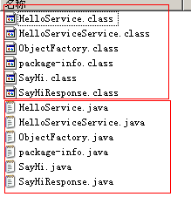
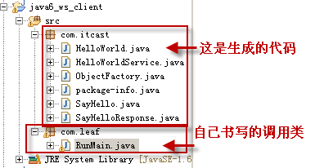
生成以后代码如下图所示:
生成两份代码
只拷贝Java代码。
还必须要对照WSDL文件找到应该如何调用！
Notes:
RunMain.java的源代码如下:
package com.leaf;
import com.itcast.HelloWorld;
import com.itcast.HelloWorldService;
/**
* 通过调用生成的类,来调用远程代码
*/
public class RunMain {
public static void main(String[] args) {
//从HelloWorldSerice的getHelloWorldPort方法中返回调用接口
HelloWorld helloWorld =
new HelloWorldService().getHelloWorldPort();
String str = helloWorld.sayHello(); //执行调用
System.err.println(str);//返回HelloWorld字符串
}
}

Slide 17
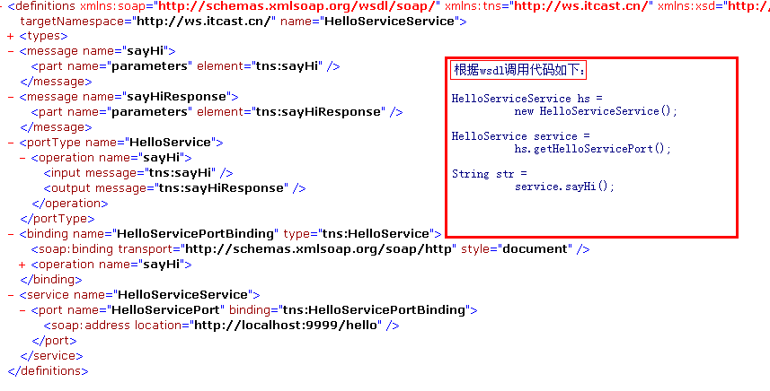
看懂使用说明书WSDL:
上面箭头所指的就是应该调用的
类及方法 。

Slide 18
通过wsimport生成本地代码，调用网络上的web服务，比如手机号码归属地服务。

Slide 19
WebService通过HTTP协议完成远程调用: (深入分析) – RPC
WebService只采用HTTP POST方式传输数据，不使用GET方式; -- 握手，WSDL-get,
  普通http post的contentType为
    application/x-www-form-urlencoded
  WebService的contentType为－即在Http的基础上发SOAP协议
    text/xml 这是基于soap1.1协议。
    application/soap+xml 这是基于soap1.2协议。
WebService从数据传输格式上作了限定。WebService所使用的数据均是基于XML格式的。目前标准的WebService在数据格式上主要采用SOAP协议。SOAP协议实际上就是一种基于XML编码规范的文本协议。
SOAP – Simple Object Access protocol 简单对像访问协议。是运行在HTTP协议基础之上的协议。其实就是在HTTP协议是传输XML文件，就变成了SOAP协议。
SOAP1.1和SOAP1.2的 namespace不一样。可以通过查看类
  javax.xml.ws.soap.SOAPBinding来查看里面的常量
  默认情况下，Jdk1.6只支持soap1.1
    即：@BindingType(value=javax.xml.ws.soap.SOAPBinding.SOAP11HTTP_BINDING)
Notes:
1、什么叫协议？协议就是规定，就比如人大代表要向人民代表大会提交议案，如果每个人提交的文档格式都不一样，那将是什么局面。为了便于管理，于人人民代表大会，就制定出一套书写议案的标准格式，这在计算机的世界里就被称为协议。（好像我们写毕业论文时的格式就是定好的，用几号字，空几行，封面如何写等。类似）
就像在传智讲课，大家看到的都是这个统一的模板一样，这种规定在计算机的世界里就叫做协议。
2、大家可以回想一下HTTP协议的格式是什么样子的：
GET或POST /请求的目标 Http1.1
Headers
空行
Body数据部分
3、
SOAP1.1和SOAP1.2的 namespace不一样。可以通过查看类
javax.xml.ws.soap.SOAPBinding来查看里面的常量。

Slide 20
WebService和Web服务器的区别
WebService和Web服务器有什么区别呢？我们可以把WebService看作是Web服务器上应用；反过来说，Web服务器是WebService运行时所必需的容器。这就是它们的区别和联系。
使用JDK1.6发布的简单Web服务，其内部其实是使用Socket实现。可以查看：SUN公司未对外公布的API类com.sun.xml.internal.ws.transport.http.server. ServerMgr获知，请使用反编译工具。
WebService的特点
  WebService通过HTTP POST方式接受客户的请求
  WebService与客户端之间一般使用SOAP协议传输XML数据.
  它本身就是为了跨平台或跨语言而设计的。

Slide 21
客户端调用WebService的方式
通过wsimport生成客户端代码
通过客户端编程的方式调用
通过ajax调用SOAP

Slide 22
使用原生的ajax调用web服务：
由于使用ajax – js调用web服务完成不同于使用java代码调用。所以，必须要对SOAP文件非常的了解。
一般使用ajax调用，应该是在已经获知了以下信息以后才去调用：
  获知请求（request）的soap文本。
  获知响应(response)的soap文本。
请求文件和响应文本格式，一般会随web服务的发布一同发布。
我们可以通过WSExplorer获取上面两段文本。

Slide 23
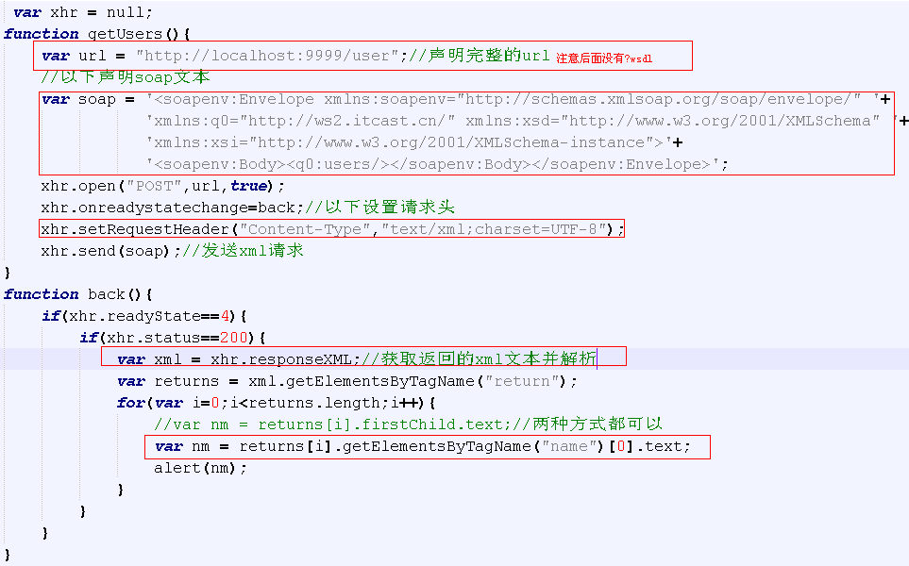
Ajax调用获取所有用户：
Notes:
<html>
<body>
<button id="btn" onclick="getUsers();">获取所有用户</button>
</body>
<script language="javascript">
var xhr = null;
function getUsers(){
var url = "http://localhost:9999/user";//声明完整的url
//以下声明soap文本
var soap = '<soapenv:Envelope xmlns:soapenv="http://schemas.xmlsoap.org/soap/envelope/" '+
'xmlns:q0="http://ws2.itcast.cn/" xmlns:xsd="http://www.w3.org/2001/XMLSchema" '+
'xmlns:xsi="http://www.w3.org/2001/XMLSchema-instance">'+
'<soapenv:Body><q0:users/></soapenv:Body></soapenv:Envelope>';
xhr.open("POST",url,true);
xhr.onreadystatechange=back;//以下设置请求头
xhr.setRequestHeader("Content-Type","text/xml;charset=UTF-8");
xhr.send(soap);//发送xml请求
}
function back(){
if(xhr.readyState==4){
if(xhr.status==200){
var xml = xhr.responseXML;//获取返回的xml文本并解析
var returns = xml.getElementsByTagName("return");
for(var i=0;i<returns.length;i++){
//var nm = returns[i].firstChild.text;//两种方式都可以
var nm = returns[i].getElementsByTagName("name")[0].text;
alert(nm);
}
}
}
}
//创建xhr对象，在IE上
function init(){
xhr = new ActiveXObject("Microsoft.XMLHTTP");
}
init();
</script>
</html>

Slide 24
客户端通过编程的方式访问服务:
使用javax.xml.ws.Service类用于访问web服务。
关键类Service
  方法create – 用户创建Service对像，提供wsdlurl和服务名。
  getPort-用于通过指定namespace，portName和接口的范型。
  在客户端需要一个与服务器接口完全相同的类。（仍然使用工具生成。但只需要一个接口。并需要简单修改。如果返回的是复杂数据类型如POJO，还需要将POJO一并放到项目中）-不要试图通过-p来修改包名，会出错的。
关键类QName – 被称为完全限定名即：Qualified Name的缩写。
  QName 的值包含名称空间 URI、本地部分和前缀。
Notes:
1、以下是调用代码(以下代码仅供参考)
package com.itcast;
import java.net.URL;
import javax.xml.namespace.QName;
import javax.xml.ws.Service;
import com.leaf.mynamespace.MyName;
public class ClientTest {
public static void main(String[] args) throws Exception {
//create的第一个参数为一个URL对像，接收wsdl的地址信息
//QName的参数：1：
Service service =
Service.create(new URL("http://localhost:6666/helloworld?wsdl"),
new QName("http://leaf.com/mynamespace","myService"));
System.err.println(service);
//以下获取接口名
MyName o = service.getPort(
new javax.xml.namespace.QName("http://leaf.com/mynamespace","myPort"),
MyName.class);
System.err.println(o.mySayHiOperationName("中国北京"));
}
}

Slide 25
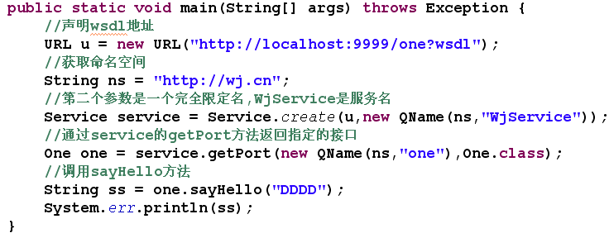
客户端编程-用的不是很多：
Notes:
package cn;
import java.net.URL;
import javax.xml.namespace.QName;
import javax.xml.ws.Service;
import cn.wj.One;
public class Test {
public static void main(String[] args) throws Exception {
//声明wsdl地址
URL u = new URL("http://localhost:9999/one?wsdl");
//获取命名空间
String ns = "http://wj.cn";
//第二个参数是一个完全限定名,WjService是服务名
Service service = Service.create(u,new QName(ns,"WjService"));
//通过service的getPort方法返回指定的接口
One one = service.getPort(new QName(ns,"one"),One.class);
//调用sayHello方法
String ss = one.sayHello("DDDD");
System.err.println(ss);
}
}

Slide 26
WebService监听工具：
之前我们使用过HttpWatch获取的HTTP的调用过程，并获得了HTTP的请求头及其他请求的详细信息。
既然WebServie也是通过HTTP进行通信的，能不使用HTTPWatch来获取它的请求过程呢？
我们的代码不仅仅是向服务器发送的HTTP协议，更具体的说应该叫SOAP协议，它是WebService进行通信的基础。
为了获取SOAP数据发送和接收的格式。我们有必要使用一个工具来深入的了解WebService.
为了监控拦截请求头和响应头的具体数据，我们使用TCP/IP Monitor来拦截请求和响应的完整过程。
Notes:
1：简单的说，SOAP就是在HTTP的基础上传输XML数据，以实现远程调用。
因为HTTP和XML格式的数据已经被广泛的应用。而SOAP又架构在这两种技术之上，所以WebService为什么会流行也就不难理解了。
2：老生常谈，无论你的服务端是什么语言书写的，只要接收SOAP协议的XML数据，并返回SOAP协议的XML数据，就可以被任何语言调用。
3、以下是通过纯ajax向服务器发送XML数据并解析的代码：
<%@ page language="java" import="java.util.*" pageEncoding="UTF-8"%>
<!DOCTYPE HTML PUBLIC "-//W3C//DTD HTML 4.01 Transitional//EN">
<html>
<head>
</head>
<body>
<p>通过Ajax向服务器发送XML数据</p>
<button onclick="test1();">Ajax</button>
</body>
<script type="text/javascript">
var http;
function test1(){
if(window.XMLHttpRequest){
http = new XMLHttpRequest();
}else{
http = new ActiveXObject("Microsoft.XMLHttp");
}
var url = "One";
http.open("POST",url,true);
http.setRequestHeader("Content-Type","application/x-www-form-urlencoded");
http.onreadystatechange=function(){
if(http.readyState==4){
if(http.status==200){
//返回JSON
var json = http.responseText;
var person= eval("("+json+")");
alert("人员名单："+person.name);
}
}
};
http.send("<?xml version='1.0' encoding='utf-8'?>" +
"<user><name>王健</name><name>张三</name></user>");
}
</script>
</html>
－－－
服务器使用jaxp进行解析
package cn.itcast;
import java.io.IOException;
import java.io.InputStream;
import java.io.PrintWriter;
import javax.servlet.ServletException;
import javax.servlet.http.HttpServlet;
import javax.servlet.http.HttpServletRequest;
import javax.servlet.http.HttpServletResponse;
import javax.xml.parsers.DocumentBuilder;
import javax.xml.parsers.DocumentBuilderFactory;
import org.w3c.dom.Document;
import org.w3c.dom.Element;
import org.w3c.dom.NodeList;
/**
* 接收XML数据使用jaxp进行解析
* @author 王健
*/
public class One extends HttpServlet {
public void doGet(HttpServletRequest request, HttpServletResponse response)
throws ServletException, IOException {
doPost(request, response);
}
public void doPost(HttpServletRequest request, HttpServletResponse response)
throws ServletException, IOException {
//获取输入流，如果在输出，请在组成String时使用UTF-8
InputStream in = request.getInputStream();
String names = "";
// 使用JAXP解析
try {
DocumentBuilderFactory factory = DocumentBuilderFactory
.newInstance();
DocumentBuilder builder = factory.newDocumentBuilder();
Document dom = builder.parse(in);
NodeList nl = dom.getElementsByTagName("name");
for(int i=0;i<nl.getLength();i++){
Element el = (Element)nl.item(i);
String name = el.getTextContent();
System.err.println(">>:"+name);
names +=name;
}
} catch (Exception e) {
throw new RuntimeException(e.getMessage(), e);
}
response.setContentType("text/xml;charset=UTF-8");
PrintWriter out = response.getWriter();
out.print("{\"name\":\""+names+"\"}");
}
}
－－－－－以下通过jQuery+Dom4j实现发XML数据－－－－－－－－
<script type="text/javascript" src="js/jquery-1.6.2.js"></script>
<script type="text/javascript">
$(function(){
$("#jq").click(function(){
var xml = "<?xml version='1.0' encoding='UTF-8'?>" +
"<user><name>王健A</name><name>张三</name></user>";
alert(xml);
$.ajax({
url:'Two',
type:'post',
dataType:'json',//设置返回的数据类型
data:xml,//直接发xml数据
contentType:'application/x-www-form-urlencoded',
success:function(data){
alert("返回的信息是:"+data.name);
},
complete:function(http,textStatus){
alert("over..."+textStatus);
}
});
});
});
</script>
－－－－－－－－－－－－－－－－－－－－－－－－－－－－
package cn.itcast;
import java.io.IOException;
import java.io.InputStream;
import java.io.PrintWriter;
import java.util.Iterator;
import javax.servlet.ServletException;
import javax.servlet.http.HttpServlet;
import javax.servlet.http.HttpServletRequest;
import javax.servlet.http.HttpServletResponse;
import org.dom4j.Document;
import org.dom4j.Element;
import org.dom4j.io.SAXReader;
/**
* JQuery+Dom4j
* @author 王健
*/
public class Two extends HttpServlet {
public void doPost(HttpServletRequest request, HttpServletResponse response)
throws ServletException, IOException {
String result = "";
//中文new String(b,0,len,"UTF-8")
InputStream in = request.getInputStream();
//以下用dom4j解析
SAXReader sax = new SAXReader();
try {
Document dom = sax.read(in);
Element root = dom.getRootElement();
Iterator<Element> it = root.elementIterator();
while(it.hasNext()){
String nm = it.next().getStringValue();
System.err.println(nm);
result+=nm;
}
} catch (Exception e) {
throw new RuntimeException(e.getMessage(),e);
}
response.setContentType("text/html;charset=UTF-8");
PrintWriter out = response.getWriter();
//返回json数据
out.print("{\"name\":\""+result+"\"}");
}
}

Slide 27

WS Explorer工具的使用：－ web服务浏览器
使用此工具可以获取请求协议的格式和响应协议的格式。
在MyEclipse的调用WebService并查看发出和收到的数据格式！

Slide 28
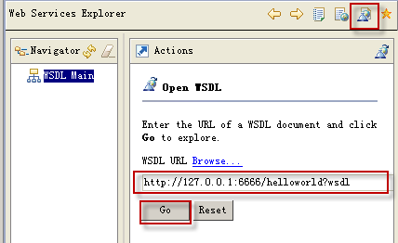
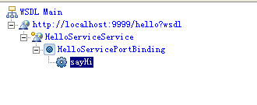
选择使用WSDL地址：
选择WSDL并输入地址
确定以后显示的服务信息
Notes:
1、将wsdl文件，保存成本地一样可以通过此工具访问远程服务。为file:///D:/abc.xml

Slide 29
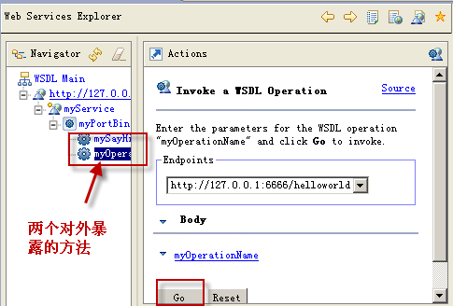
输入正确的WSDL地址后，点确定，将显示所的对外暴露的方法：
Notes:
d

Slide 30
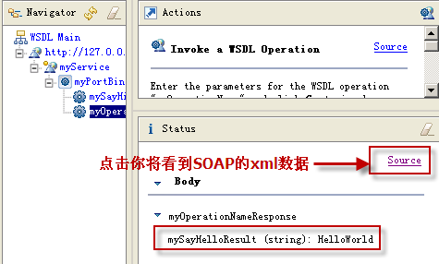
选择其中的一个方法，并向服务器发起请求：
Notes:
在MyEclipse中调用WebService可以快速验证你的服务器端程序，从而省去了自己书写客户端。
1：这是发出的消息格式：
<soapenv:Envelope xmlns:soapenv="http://schemas.xmlsoap.org/soap/envelope/" xmlns:q0="http://itcast.com/" xmlns:xsd="http://www.w3.org/2001/XMLSchema" xmlns:xsi="http://www.w3.org/2001/XMLSchema-instance">
- <soapenv:Body>
- <q0:sayHi>
<arg0>zhangsan同学</arg0>
</q0:sayHi>
</soapenv:Body>
</soapenv:Envelope>
2：以下是接收到的XML格式
<S:Envelope xmlns:S="http://schemas.xmlsoap.org/soap/envelope/">
- <S:Body>
- <ns2:sayHiResponse xmlns:ns2="http://itcast.com/">
<return>你好：zhangsan同学，当前时间是：2011-05-07 10:15:20</return>
</ns2:sayHiResponse>
</S:Body>
</S:Envelope>
3：上面的1和2就是SOAP（Simple Object Access Protocol）简单对像访问协议的格式。

Slide 31
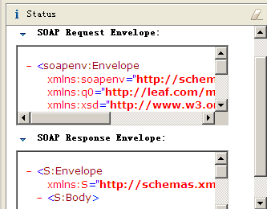
通过HTTP发出和接收到的XML数据：
使用WebServiceExplorer只可以看到SOAP的XML数据，并看不到HTTP协议的头。
既然是用HTTP发XML数据，就一定会有HTTP头，为了获取HTTP头，我们使用TCP/IP Monitor.
Notes:
1：我们已经说过了，WebService是通过向服务器发出XML格式的数据实现远程调用，然后服务器也返回XML数据给客户端，那么这个XML是什么格式的呢？
下面我将使用MyEclipse中的WebService Explorer工具向我们的WebService发起请求，并查看它的XML数据格式。
2：通过HttpWatch profession Edition只可以看到获取wsdl文档的具体信息。
且必须安装HttpWatch profession Edition版本的才可以，如果是Basic版本的，将不会看到Stream（数据流）信息。

Slide 32
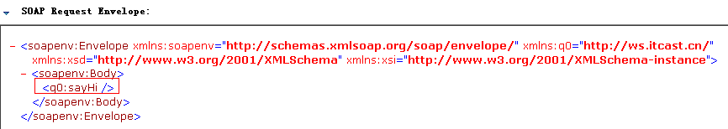
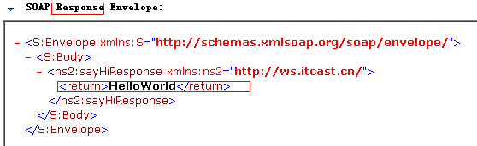
请求的数据：
响应的数据

Slide 33
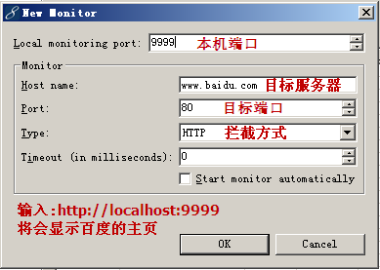
使用TCP/IP Monitor－拦截HTTP请求头和响应头及Body部分：
此工具位于：window>show view>other>MyEclipse Common(常用工具)>TCP/IP Monitor
前面的WSExplorer只参获取
消息体部分。为了获取HTTP
请求的具体信息，我们可以
使用monitor;;
因为SOAP是在HTTP的
基础上发XML数据，前
面的XML数据已经可以
获取到了，那么，既然
是在HTTP上收发消息，
就一定会有HTTP的头信
息，那HTTP头信息又
是怎么样的呢？
示例配置拦截本机到百度的请求：
Notes:
3、使用MyEclipse的TCP/IP Monitor这个工具来查看具体的请求过程。
TCP/IP Monitor不仅可以看到SOAP数据，还可以获取HTTP请求和接收的头信息。
3.1、此工具位于：window>show view>other>MyEclipse Common(常用工具)>TCP/IP Monitor
3.2、此工具，相当于一个代理商，启动后它将监听本地的某个端口，然后再将请求转发给指定的目标IP和端口。
获取到数据后，再将数据原封不动的返回给客户。在客户看来，永远首先访问的都应该是这个代理，否则
我们将看不到数据传输的过程。
3.3、配置选项：
在打开的TCP/IP Monitor界面上：view Menu(右上方向下的小箭头)>Properties>Add(右侧添加)
设置成以下属性：
步1：
local monitoring port(监听本地的端口号)：9876，随意设置一个4位的端口号，一会将通过http://127.0.0.1:9876的形式访问
host name（要监听的服务器，如www.baidu.com）：127.0.0.1 –因为本机发布了一个WebService所以监听本机IP.也可以是任意的主机。
Port(要监听的目标服务器的端口)：6666 - 因为我们发布的WebService为http://127.0.0.1:6666/helloworld所以，6666是需要监听的端口号。
Type(监听的类型)：
-- TCP/IP ： 将使用原始地址继续访问下一个请求，如用户输入：http://127.0.0.1:9876/helloworld?wsdl此时将返回wsdl服务访问地址同前。
-- HTTP ：将使用目标地址继续访问下一个请求。如用户输入： http://127.0.0.1:9876/helloworld?wsdl在请求方法时将使用http://127.0.0.1:6666/helloworld来访问sayHi方法。此种方式将不再会被代理。因为已经不是正在监听的端口号了。
在监听类型处，我们选择TCP/IP。
建议同学们，将两种方式都设置一下，然后通过在地址栏输入：http://127.0.0.1:9876/helloworld?wsdl，在返回的wsdl文件中
查看：<soap:address location=“http:……”/>处地址的变化情况。
time out：设置访问不成功的连接时间，保持为0,即不设置。
在设置好后，点OK按扭，然后再点右方的Start按扭，监听便已经启动。
步2：
在MyEclipse的WebService上配置WSDL URL为：http://127.0.0.1:9876/helloworld?wsdl，注意使用的是MyEclipse TCP/IP Monitor的端口。而不是直接去访问我们发布的http://127.0.0.1:6666/helloworld?wsdl
在WebService Explorer上请求sayHi方法，传递参数，并查看http头信息和发送及返回的xml信息。
无论是MyEclipse WebService Explorer,Httpwatch,还是TCP/IP Monitor都是一些辅助工具。虽然对编写代码没有什么用处，但对我如何监控问题，发现问题的能力有所帮助。更能从工具的使用中，发现代码的问题进行调整或改进。

Slide 34
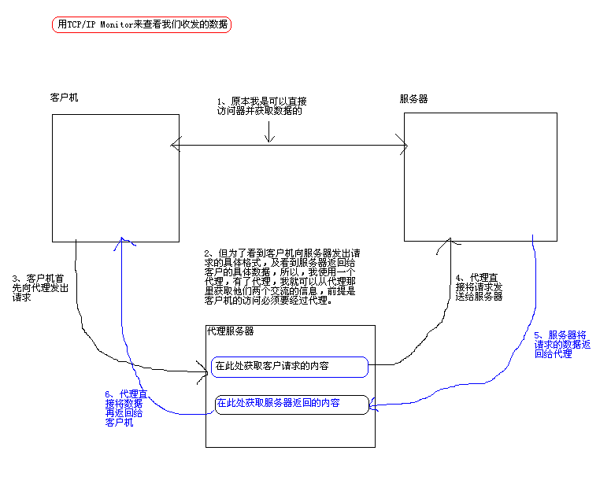
Tcp/IP Montinor的原理

Slide 35
SOAP请求过程分析：
第一步：使用get方式获取wsdl文件，称为握手。
  对于JDK1.6生成的ws服务，由于内部有一两个配置文件，所以会发出两次get请求。
  其他的一般为一次。
第二步：用户发出请求将使用post方式。
第三步：服务器响应成功。
1、Get请求－握手wsdl
客户端
WS服务
2、post请求－数据-SOAP

Slide 36
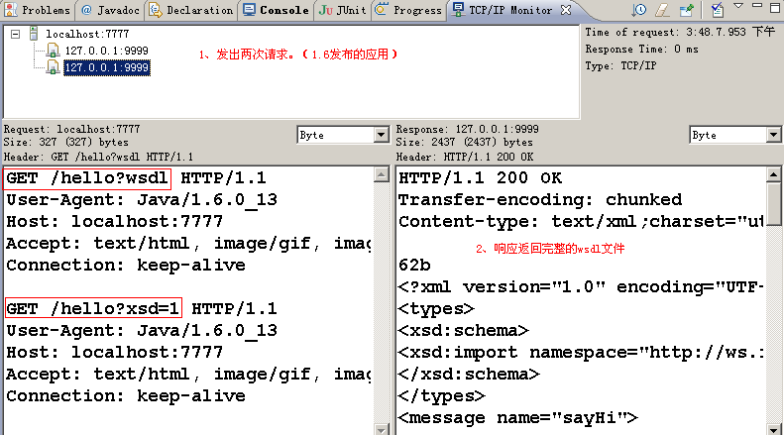
获取wsdl文件－握手的请求与响应：

Slide 37
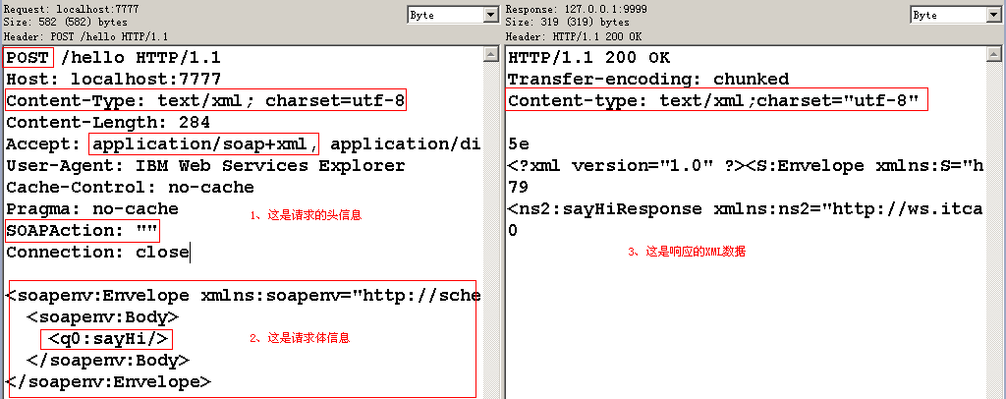
以下是拦截到的请求/响应信息:
注意Content-Type头信息

Slide 38
发出去的XML文本：
<soapenv:Envelope xmlns:soapenv="http://schemas.xmlsoap.org/soap/envelope/" xmlns:q0="http://server.itcast.cn/" xmlns:xsd="http://www.w3.org/2001/XMLSchema" xmlns:xsi="http://www.w3.org/2001/XMLSchema-instance">
<soapenv:Body> //SOAP协议必须拥有body元素
<q0:sayHello> //SOAP协议必须通过第一个节点指明需要调用的方法
<arg0>aaa</arg0>
</q0:sayHello>
</soapenv:Body>
</soapenv:Envelope>
第二行：http://schemas.xmlsoap.org/soap/envelope/
是soap1.1的schema

Slide 39
拦截到的返回信息：
<?xml version="1.0" ?>
<S:Envelope xmlns:S="http://schemas.xmlsoap.org/soap/envelope/">
<S:Body>
<ns2:sayHiResponse xmlns:ns2="http://ws.itcast.cn/">
<return>HelloWorld</return>
</ns2:sayHiResponse>
</S:Body>
</S:Envelope>
虽然修改了前缀，但用的是同一个命名空间。

Slide 40
深入分析说明书WSDL:
wsdl – WebService Description Language(WS描述语言)
它主要定义了三个方面的问题：
  What?即服务是什么？
    （portType，types，message）
  How?如何调用服务？
    通过binding元素说明调用服务的方式：soap,soap12,post,get.
  Where?在哪儿调用服务？
    Service元素,soap:address.
Notes:
看董wsdl文件，能帮助我们顺利弄清如何调用一个WebService，以及它有哪些类的哪些方法可以调用。
1、SOAPBinding(style=Style.DOCUMENT或Stype.RPC)指定了消息的格式，即相互交流以语言。此值默认为DOCUMENT。并在wsdl文件的soap:binding ….type上出现。请大家注意观察。
(目前我的使用的WebService规范是基于jax-ws的，而rpc是基于jax-rpc的，已经过时。)
以下是wsdl文档的部分代码：
<soap:binding transport="http://schemas.xmlsoap.org/soap/http" style="document" />
Style指定了消息格式
Transport的最后部分指定了使用什么样的协议。此处定义为http协议。
所以，binding部分，定义了如何调用，使用什么样的协议和消息格式，有什么样的方法可以调用。
portType又指定了一个可以调用的Java类，
请看本目录下的wsdl文件的图示说明！03_WSDL文件分析.bmp
--types定义了命名空间的信息，其中namespace是倒置的包名。
schemaLocation是xsd地址信息，可以拷贝此地址，并查看xsd的定义。
开始的二行注释是Jax-ws的版本，及是由哪个jdk生成的。

Slide 41
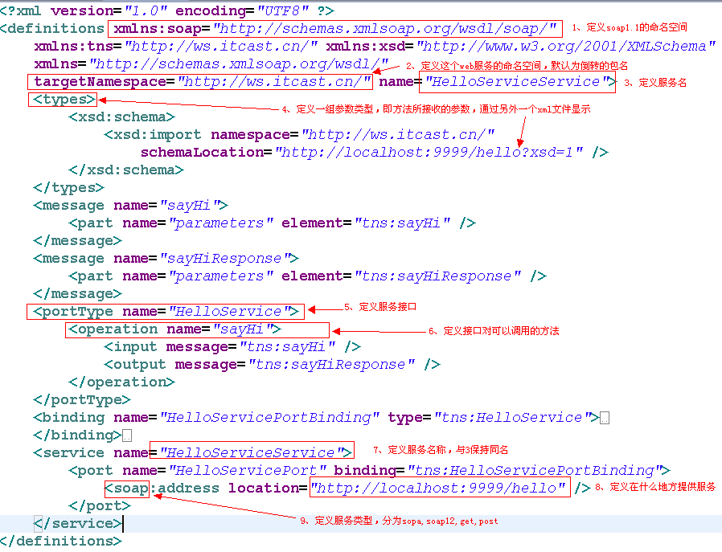
WSDL说明：
WSDL各元素含义

Slide 42
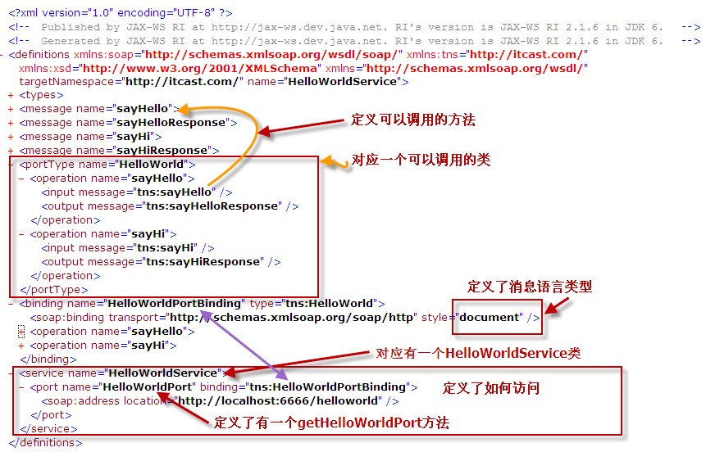
WSDL各元素调用方法
Notes:
1、上面所有的内容，都是由系统发布时自动生成的，那么如何才可以修改这个文档呢？

Slide 43
修改wsdl文件的内容：
WSDL文件的内容，一般由服务默认生成，但为了更好的向开发人员提供使用说明书，一般应做一些简单的修改。至少不应该暴露我们的包结构。而targetNamespace默认情况下为倒置的包名，这已经暴露了我们的包结构。
通过在类文件上添加以下注解，可以修改wsdl生成的各元素，而不是直接去修改wsdl文件，直接去修改wsdl文件是无效的。
WebService的注解包括：
  @WebService-定义服务 --类上
  @WebMethod-定义方法 － 方法
  @WebResult-定义返回值 – 返回值
  @WebParam-定义参数 – 参数
Notes:
1、另有：SOAPBinding-指定WebService到SOAP协议的影射关系?
使用不同版本的Jdk对发布ws的影响.
1.5不支持.
1.6.0_20前版本必须使用完整注解.
1.6.0_21以后可以只使用@WebService对类进行注解.
2、关于namespace约定名的说明，@WebService(targetNameSpace=…..)
targetNamespace
定义导出的服务接口的名域(namespace)，默认是倒置的服务接口Java包名。如demo.cxf.UserService的名域将会是http://cxf.demo/

Slide 44
注解的作用
通过WebService的注解，可以更加形像的描述Web服务。从而生成WSDL文档。
当修改了WebService注解之后，同时会影响客户端生成的代码。
调用的方法名和参数名也发生了变化。
即使是没有修改源代码，只修改了注解，客户端的代码也必须要重新生成(注意是生成而不是下载)。否则调用将会失败。
生成本地调用代码，依然使用wsimport工具。
Notes:
1：WebService的注解都位于javax.jws包下。
主要包含以下几个注解(直接查看JDK文档，关于它里面的配置属性也直接看JDK6的文档。)
我们只讨论以下加个注解：
WebMethod
WebParam
WebResult
WebService
2：以下是加了注解的示例：
package com.itcast;
import java.text.SimpleDateFormat;
import java.util.Date;
import javax.jws.WebMethod;
import javax.jws.WebParam;
import javax.jws.WebResult;
import javax.jws.WebService;
import javax.jws.WebParam.Mode;
import javax.xml.ws.Endpoint;
/**
* 一个加了很多注解的代码
*/
@WebService(name="myName",//对应portType name="myName"
portName="myPort", //对应服务中的port name="myPort"
serviceName="myService",//对应service name="myService"
targetNamespace="http://leaf.com/mynamespace")//可以随意书写类似于java中的package
public class HelloWorld{
private static SimpleDateFormat sdf = new SimpleDateFormat("yyyy-MM-dd HH:mm:ss");
@WebMethod(action="myAction",//定义一个soapAction="myAction"用于找到这个方法以执行
operationName="myOperationName")//定义可以调用的方法，会生成相应类的具体方法，operation name=".."
public @WebResult(name="mySayHelloResult")String//定义返回值的名称
sayHello(){
return "HelloWorld";
}
@WebMethod(action="mySayHiAction",operationName="mySayHiOperationName")
public @WebResult(name="mySayHiResult")String sayHi(@WebParam(name="myParaName",
//将参数放到头信息中，用于保护参数，默认在body中
header=true,
mode=Mode.IN)
String name){
String str = "你好："+name+"，当前时间是："+sdf.format(new Date());
return str;
}
public static void main(String[] args) {
Endpoint.publish("http://127.0.0.1:6666/helloworld",new HelloWorld());
}
}
3:将上面的程序对外发布以后，我们通过MyEclipse的WebService Explorer来访问
你会发现和以前不一样的提示信息，但其实，仍然还是调用的那同一个方法。
4：请同学们在去观察SOAP请求和返回文档的修改。在MyEclipse WebService Explorer的返回信息窗口中点Soure即可以看到。观察变化加以分析。
5：再次使用wsimport –s . http://127.0.0.1:6666/helloworld?wsdl生成java代码然后调用，看看还是哪些类名吗？
以下是调用代码（可以用面目全非来形容，但完成的还是同样的工作。）
package com.leaf.mynamespace;
public class Main {
public static void main(String[] args) {
//通过分析wsdl可知从myService中调用getMyPort返回myName
MyName myName = new MyService().getMyPort();
//通过myName的mySayHiOperationName来调用sayHi方法
String str = myName.mySayHiOperationName("王健");
System.err.println(str);
}
}

Slide 45
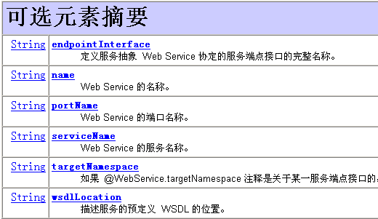
@WebService注解：
@WebService注解，作用在具体类上。而不是接口。
一个类只有添加了此注解才可以通过Endpoint发布为一个web服务。
一个添加了此注解的类，必须要至少包含一个实例方法。静态方法和final方法不能被发布为服务方法。
WebService注解包含以下参数：

Slide 46
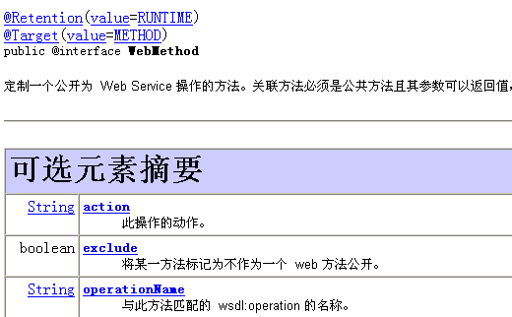
@WebMethod
此注解用在方法上，用于修改对外暴露的方法。

Slide 47
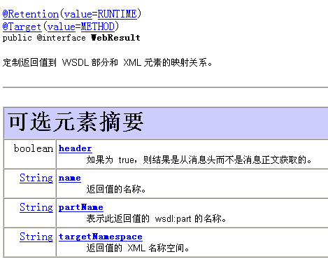
@WebResult用于定制返回值到WSDL的映射：

Slide 48
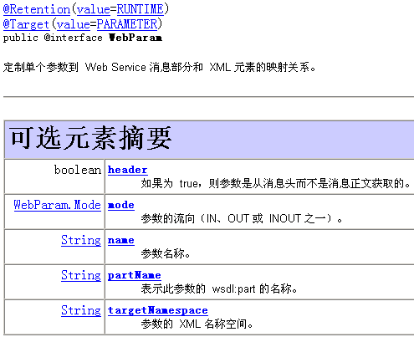
@WebParam用于定义WSDL中的参数映射：

Slide 49
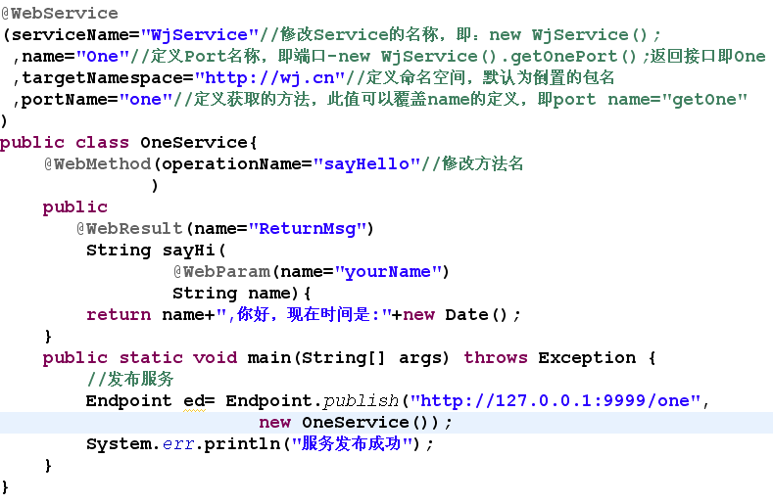
续：
根据添加了很多注解生成的WSDL做下面的两个工作：
1、将上面的程序对外发布以后，我们通过MyEclipse的WebService Explorer来访问你会发现和以前不一样的提示信息，但其实，仍然还是调用的那同一个方法。
2、根据新的WSDL文件，生成新的客户端代码，并调用测试。发现类是不是都已经变化了呢！
Notes:
package cn.leaf.two;
import java.util.Date;
import javax.jws.WebMethod;
import javax.jws.WebParam;
import javax.jws.WebResult;
import javax.jws.WebService;
import javax.xml.ws.Endpoint;
/**
* 发布第一个web服务
*/
@WebService
(serviceName="WjService"//修改Service的名称，即：new WjService();
,name="One"//定义Port名称，即端口-new WjService().getOnePort();返回接口即One
,targetNamespace="http://wj.cn"//定义命名空间，默认为倒置的包名
,portName="one"//定义获取的方法，此值可以覆盖name的定义，即port name="getOne"
)
public class OneService{
@WebMethod(operationName="sayHello"//修改方法名
)
public
@WebResult(name="ReturnMsg")
String sayHi(
@WebParam(name="yourName")
String name){
return name+",你好，现在时间是:"+new Date();
}
public static void main(String[] args) throws Exception {
//发布服务
Endpoint ed= Endpoint.publish("http://127.0.0.1:9999/one",
new OneService());
System.err.println("服务发布成功");
}
}

Slide 50
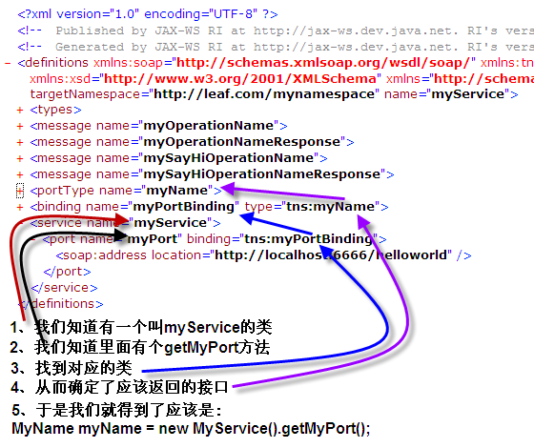
从wsdl中分析出类的关系：

